Slide 1
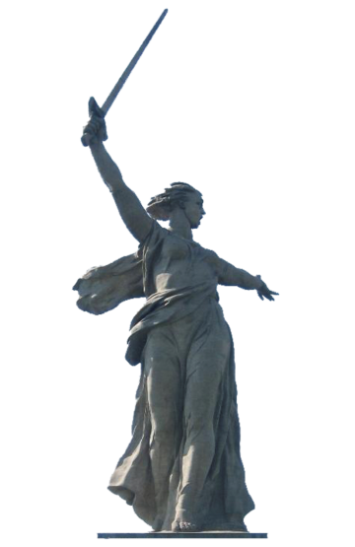
«Война. Победа. Память.»
Муниципальное автономное дошкольное образовательное учреждение
детский сад № 41 «Ласточка»
670034, ул.Добролюбова, 33. Телефон 44-94-26

Slide 2
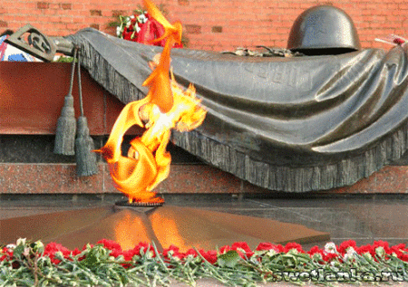
«Мы помним, мы гордимся…»
Автор: воспитатель Житихина А.В.

Slide 3

Актуальность: необходимость сохранения в памяти подрастающего поколения событий Сталинградской битвы
Цель:
донести до детей значимость Сталинградской битвы в Победе советского народа над фашизмом.

Slide 4

Задачи :
Формировать у дошкольников знания о ВОВ.
Расширять знания о Сталинградской битве.
Познакомить с именами и подвигами героев, защищающих город Сталинград .
Развивать умения и понимать содержание патриотической музыки и военной лирики.
Развивать поисково – исследовательскую работу и творческие способности детей.
Воспитывать в детях гордость за историческое прошлое Родины, любовь и уважение к своему народу.

Slide 5
Предпологаемый результат:
Дети усвоят и закрепят знания о ВОВ, Сталинградской битве и её значении в победе в ВОВ.
У детей появится чувство гордости за подвиги своих предков, уважение к истории города, народам, которые здесь живут.
Родители оценят значение нравственно-патриотического воспитания и продолжат знакомить детей своей страны. Повышение нравственного уровня воспитанников.
Расширится кругозор детей, их интереса к истории родного города.

Slide 6
Этапы реализации проекта:
1. Подготовительный этап
Цели: Определить темы и проблемы будущего проекта, разработать систему программных мероприятий патриотической направленности, вызвать интерес родителей к проблеме нравственно-патриотического воспитания, подобрать необходимые материалы (для тематических занятий, бесед, сюжетно-ролевой игры, подбор художественной литературы, материального оснащения)
2. Практический этап
Цели: Расширять кругозор детей, прививать любовь и чувство гордости за родной город.
Развивать творческие способности детей, познавательные процессы,
речь ребенка, расширять словарный запас.
3. Обобщающе-результативный этап
Обобщить полученные результаты и оценить их.

Slide 7

Продукт проектной деятельности:
Познавательный цикл «Сталингадская битва.Мы помним, мы гордимся!»
Выставка рисунков «Сталинградская битва глазами детей»;
Чтение стихотворений «Героический подвиг Сталинграда воспетый в поэзии»;
Мини музей «Техника военных лет» ;
Продуктивная деятельность: военная техника«Танк», «Самолёт»;
Военно-спортивные игры;
Смотр- конкурс строя и песни.
Акция «Мы помним, мы гордимся!»

Slide 8
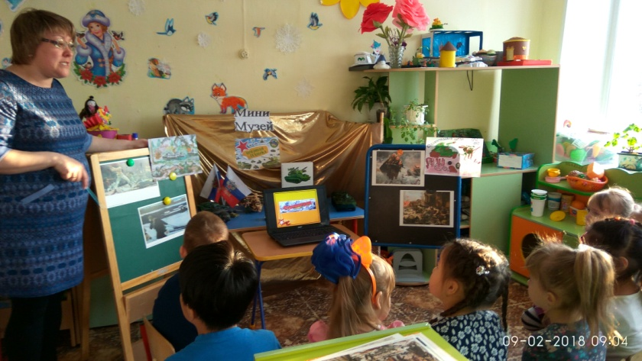
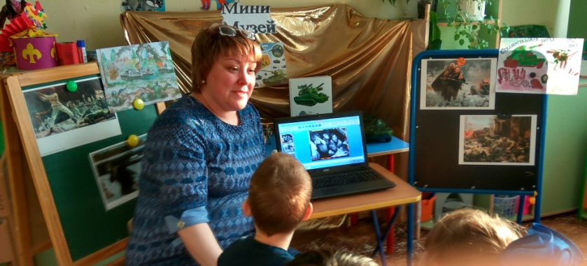
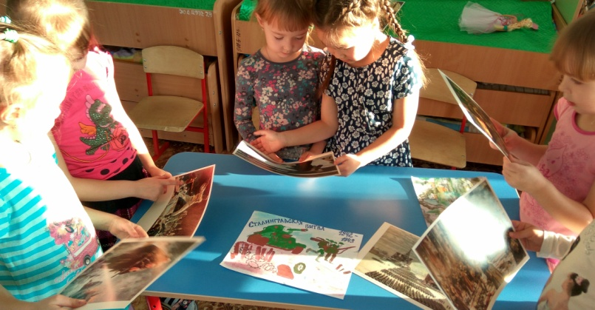
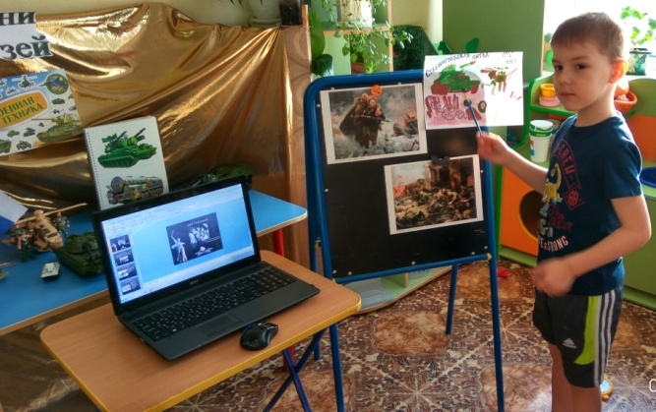

Реализация проекта:
«Сталинградская битва.
Мы помним, мы гордимся»
(познавательная деятельность)

Slide 9
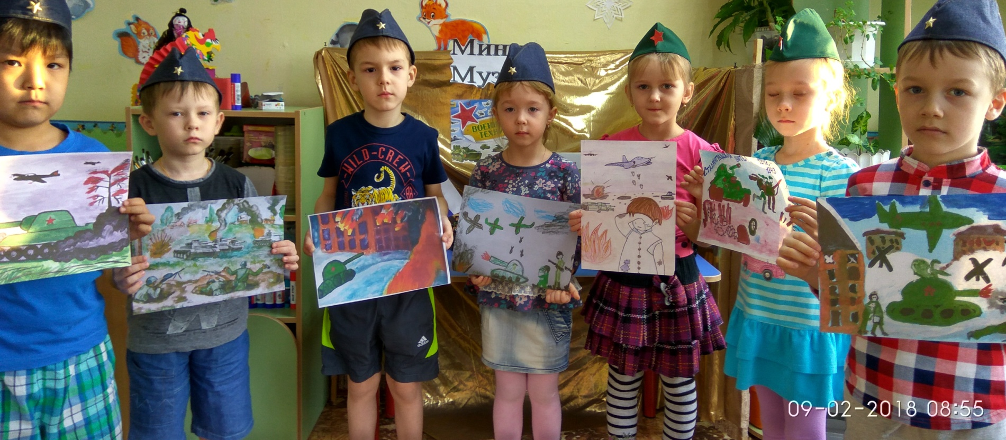
Выставка рисунков
«Сталинградская битва глазами детей»

Slide 10
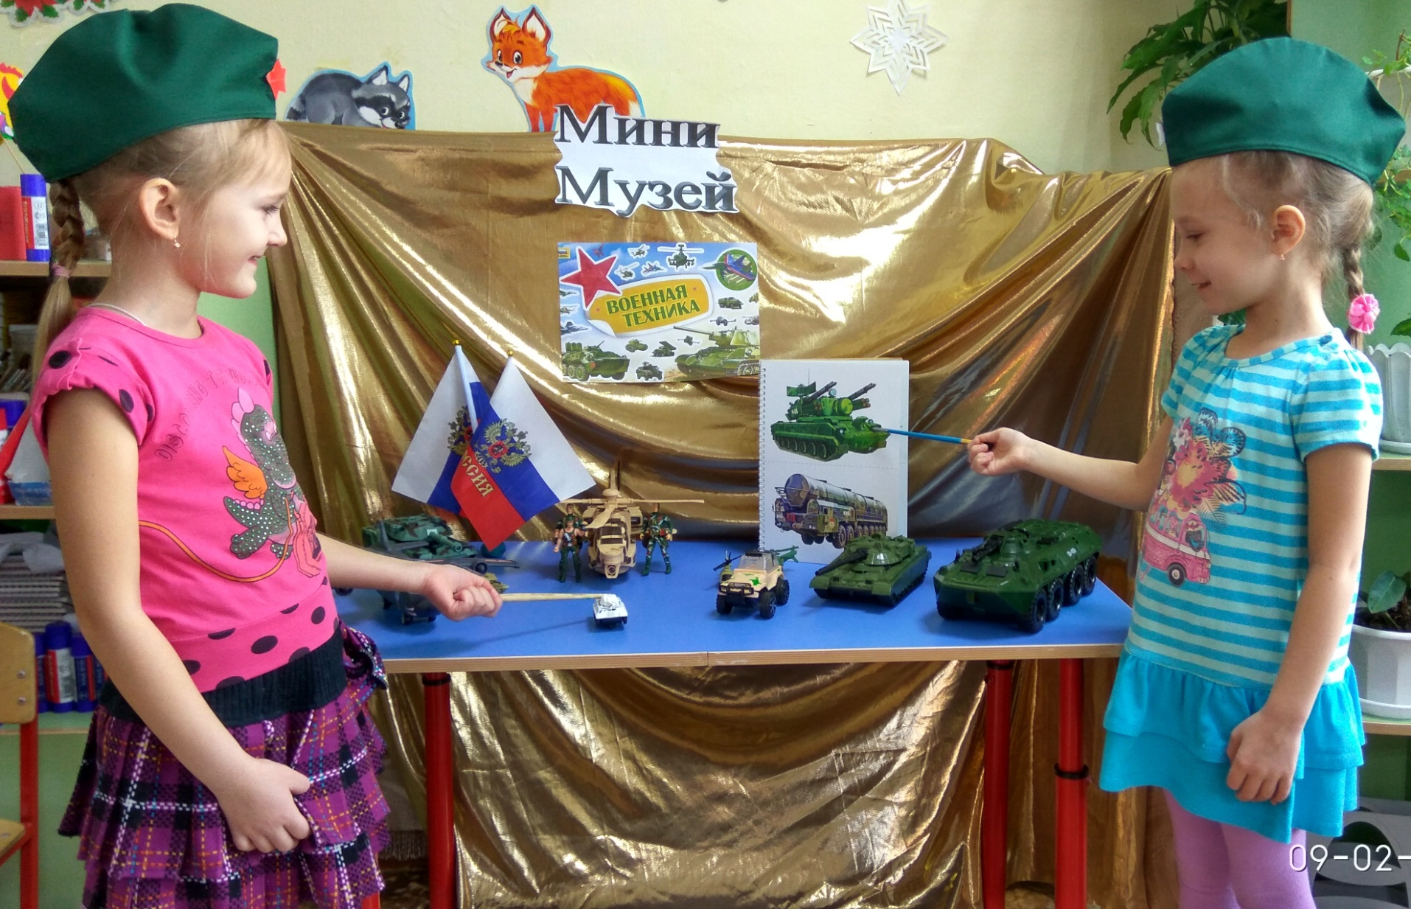
Мини-музей
«Техника военных лет».

Slide 11
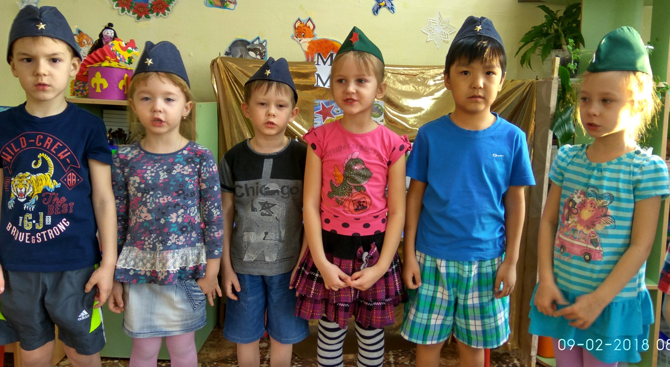
Чтение стихотворений
«Героический подвиг Сталинграда воспетый в поэзии»

Slide 12
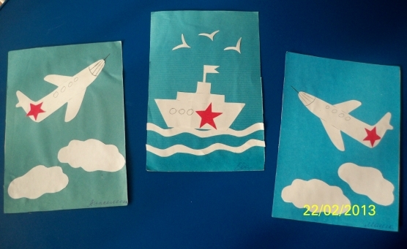
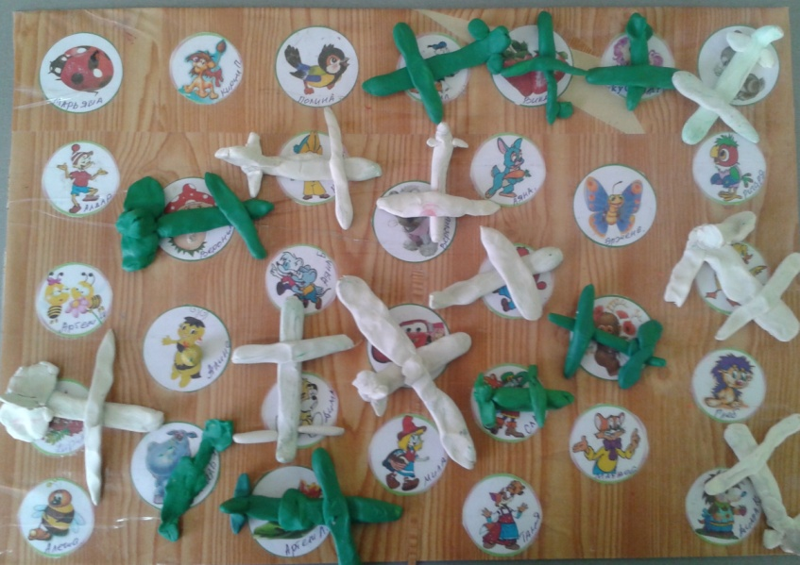
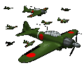
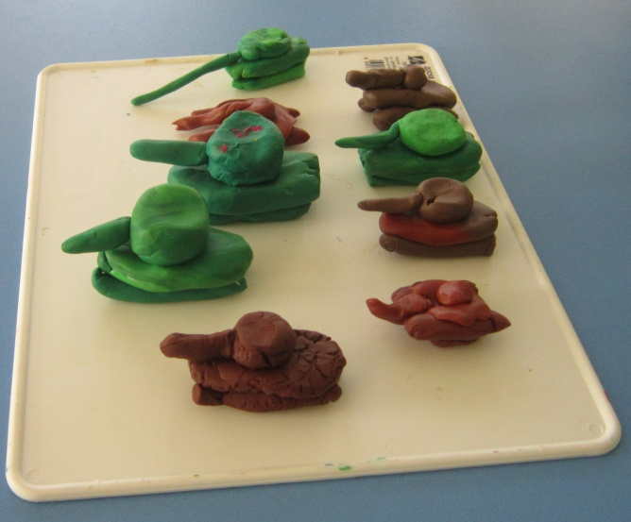
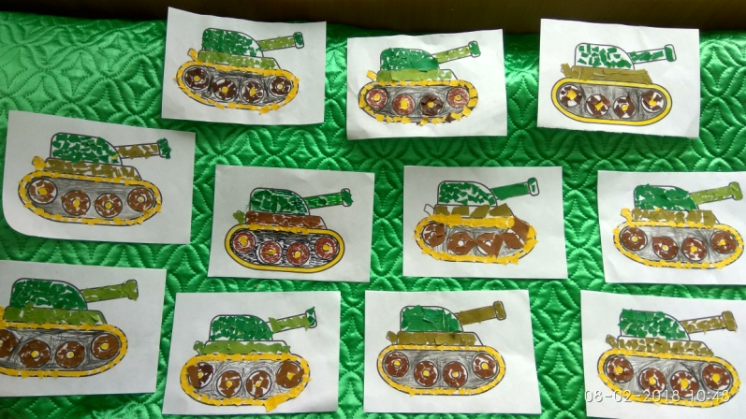
Продуктивная деятельность

Slide 13
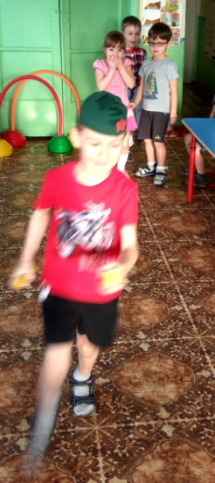
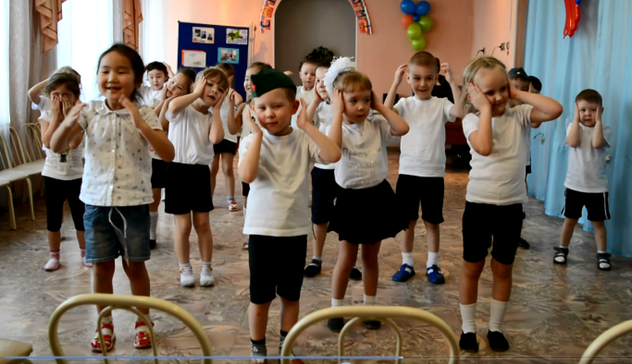
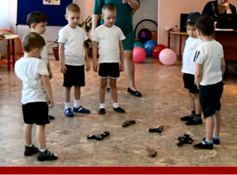
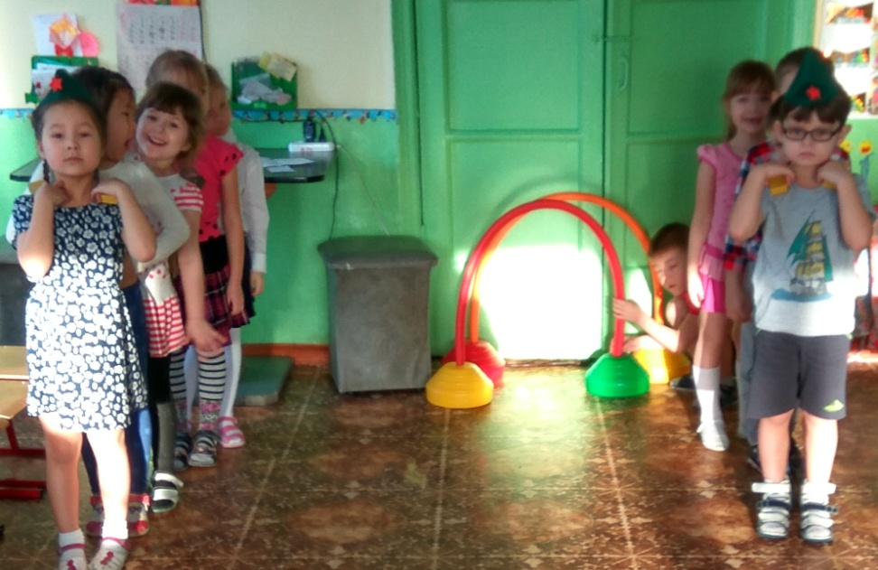
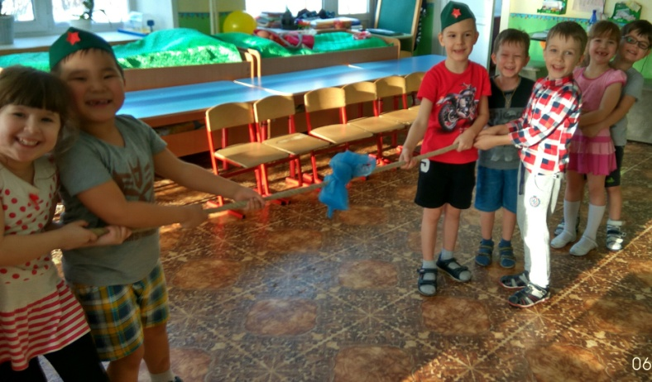
Военно – спортивные игры

Slide 14
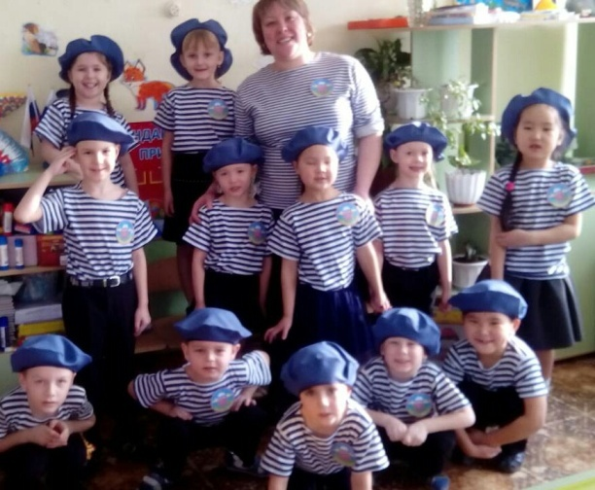
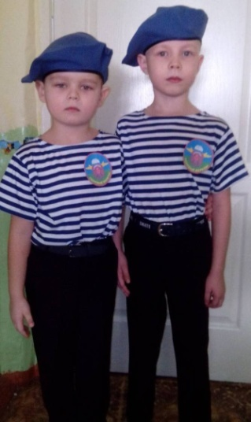
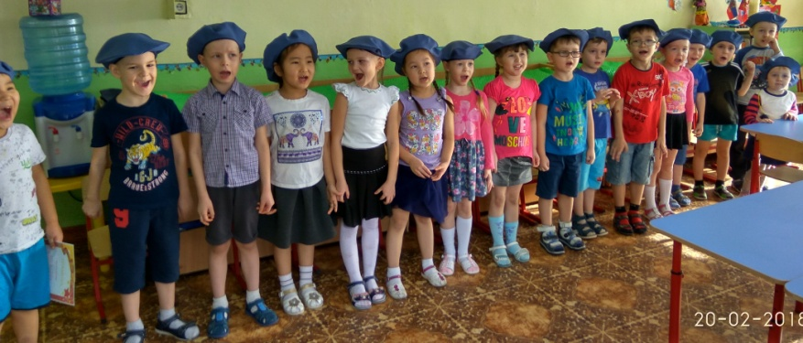
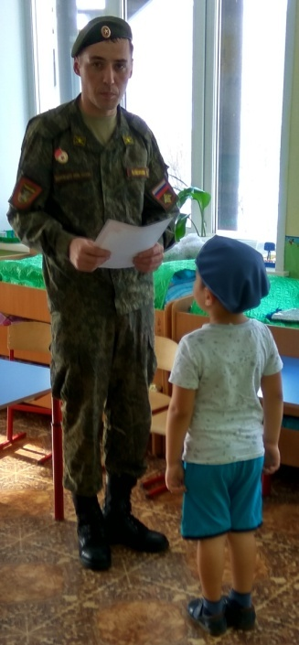
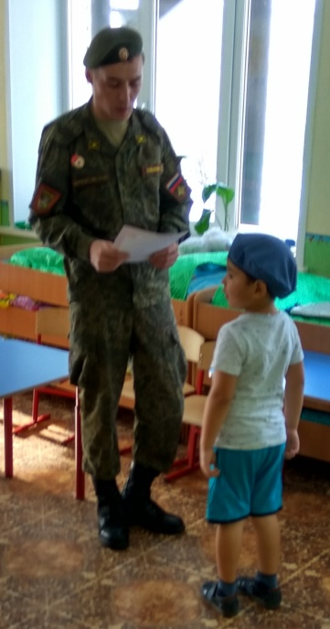
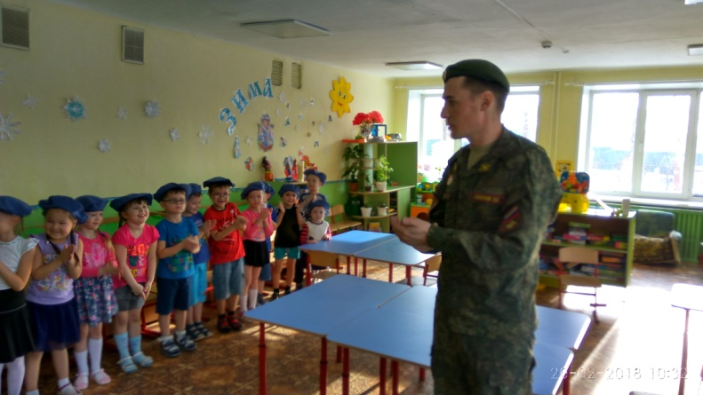
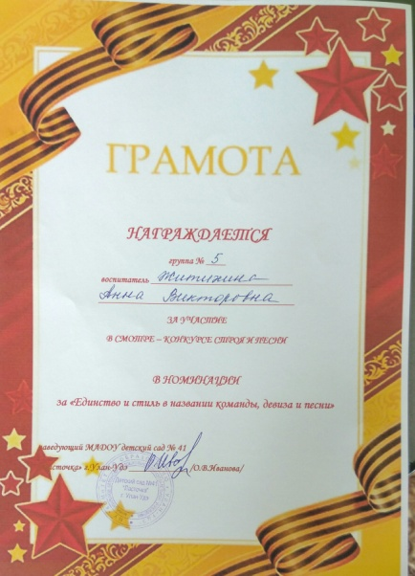
Смотр- конкурс строя и песни.

Slide 15
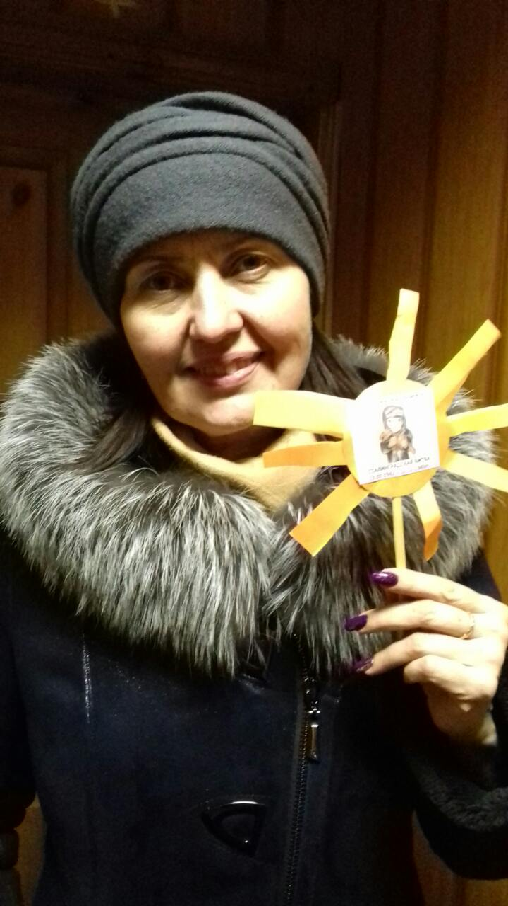
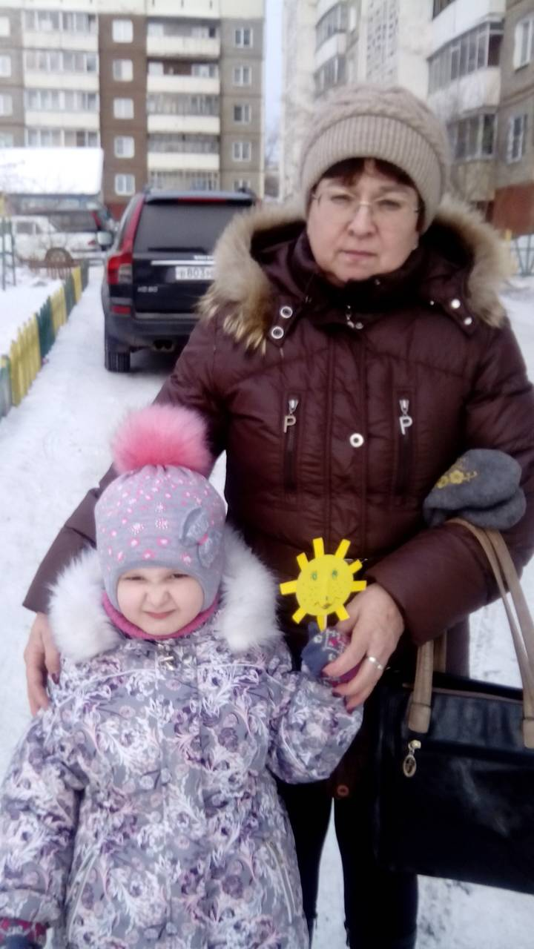
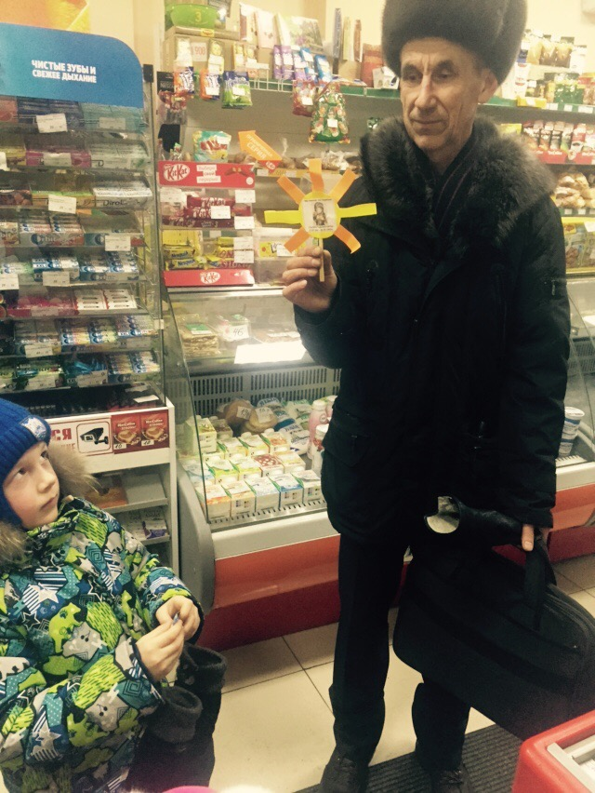
Акция «Мы помним, мы гордимся!»

Slide 16
спасибо за внимание!

